Slide 1

Módulo: HTML e CSS
MEDIDAS RELATIVAS

Slide 2
1.
O QUE SÃO?
Estas são as medidas que estão relacionadas com o seu container pai.

Slide 3

PORCENTAGENS - %
Qualquer medida expressa em porcentagem, SEMPRE estará relacionada com a medida (nesse mesmo eixo) do elemento principal que a contém.
.elementoPadre {
width: 300px; }
.elementoFilho {
width: 50%; }
Neste caso, o elemento medirá 150px, sendo 50% da largura do seu container pai.

Slide 4

E COMO SABEMOS QUAL PORCENTAGEM A ATRIBUIR A CADA ELEMENTO?

Slide 5
REGRA DE 3 SIMPLES
width: 300px
width: 700px
width: 200px
Container pai width: 1200px

Slide 6
REGRA DE 3 SIMPLES
width: 25%
width: 58,33%
width: 16,66%
Contenedor padre max-width: 1200px

Slide 7
EM’S - em
Os em's são unidades de medida que são recomendadas para uso em tudo relacionado com tipografias.
1em tem o valor igual à 16px (salvo configuração ao contrário - alterarmos o valor no container)
Qualquer medida (que não seja font-size) expressa em em's SEMPRE terá como base de referência o font-size que tem o mesmo elemento que estamos modificando.

Slide 8
EM’S - em
<body> tem 16px de font-size, os demais elementos por padrão tem 1em de font-size. Por tanto, todos recebem 16px de font-size.
<body>
<div>
<p>
<strong>Olá!</strong>
<p>
<div>
</body>
Font-size: 16px;
Font-size: 1em;
Font-size: 1em;
Font-size: 1em;

Slide 9
EM’S - em
Se mudarmos o font-size de <div> para 2em, ela terá o dobro do tamanho da fonte do container pai, então. <div> agora tem 32px de font-size. Então os filhos de <div> agora mudaram, 1em relativo ao container pai siginifica 32px de font-size.
<body>
<div>
<p>
<strong>Olá!</strong>
<p>
<div>
</body>
Font-size: 16px;
Font-size: 2em;
Font-size: 1em;
Font-size: 1em;

Slide 10
EM’S - em
<div> tem 32px de font-size. Se determinarmos em <p> font-size: 1.5em, <p> terá 1.5 veces a font-size de seu pai. Assim, <p> agora possui 48px de font-size.
<strong> tem 1 vez o valor de font-size de seu container pai. <strong> tem 48px de font-size.
<body>
<div>
<p>
<strong>Olá!</strong>
<p>
<div>
</body>
Font-size: 16px;
Font-size: 2em;
Font-size: 1.5em;
Font-size: 1em;

Slide 11
EM’S - em
Se agora mudarmos a base do documento (<body>) e alterarmos seu font-size para 10px, todos os elementos terão o tamanho de font-size afetados.
<div> = 20px de font-size, <p> = 30px de font-size, <strong> = 30px de font-size.
<body>
<div>
<p>
<strong>Olá!</strong>
<p>
<div>
</body>
Font-size: 10px;
Font-size: 2em;
Font-size: 1.5em;
Font-size: 1em;

Slide 12
2.
VIEWPORT MEASURES
Viewport refere-se à "caixa visível" de conteúdo dentro de um navegador.

Slide 13

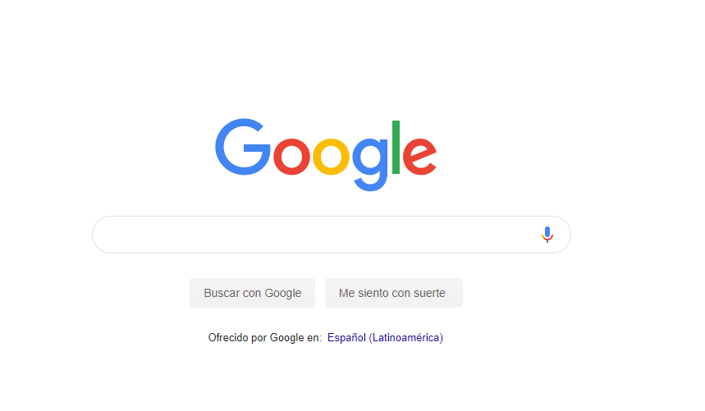

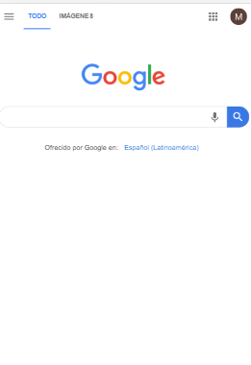
VIEWPORT

Slide 14
VIEWPORT

Slide 15
vw / vh
Qualquer medida expressa em largura do viewport (vw) ou altura do viewport (vh) terá SEMPRE como eixo de referência o viewport do documento.
.caixaVermelha{
width: 25vw;
height: 50vh; }
viewport height de 480px
Neste caso, a caixa será 0,25 vezes a largura do viewport (90px) e 0,5 vezes a altura do viewport (240px).
viewport width de 360px

